Slide 1
認識Arduino Uno

Slide 2
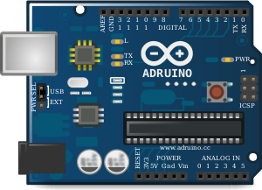
腳位介紹
數位腳位
電源
類比腳位

Slide 3
數位腳位
數位腳位：D2至D13
用於數位輸出與數位輸入。
有[~]符號的D3, D5, D6, D9, D10 ,D11，可以當作類比輸出，利用PWM模擬不同的電壓輸出。

Slide 4
類比腳位
類比腳位：A0~A5
用於類比輸入，而無法做類比輸出。
類比輸出要使用D3, D5, D6, D9, D10, D11，利用PWM模擬不同的電壓輸出。

Slide 5
USB資料傳輸與供電
以USB線的方式連接電腦或外部電源，進行資料傳輸與供電。

Slide 6
外部電源
當使用動力模組時，如：馬達時，需要連接外部電源，建議使用7V-12V的直流電，可以使用電池盒、行動電源或是變壓器等進行供電。

Slide 7
小提醒
一般不建議使用數位腳位0與1，因為常作為Serial Port傳輸用。

